Slide 1
Week 1
1 minute creative self-introduction + 2 minutes of your understanding of marketing & your wishes to learn in this class
Syllabus explanation
What you need to know
Introduction
About me
Notes:
1

Slide 2
Why are you here?
What do you care?
How much do you know?

Slide 3
What you will learn Today
To know each other from different perspective in a very creative way
How to prepare in this class
What you will learn from this class
The Essence of Marketing & the Environment

Slide 4
Not to teach ; Not to know
學習效果
5%
聽講
10%
讀
20%
視聽
30%
示範
50%
討論
75%
做中學
90%
教別人

Slide 5
Five Mindsets
Reflective Mindset: Managing self
Analytical Mindset: Managing Organization
Collaborative Mindset: Managing Relationship
Worldly Mindset: Managing Culture/Diversity
Action Mindset: Managing Change

Slide 6
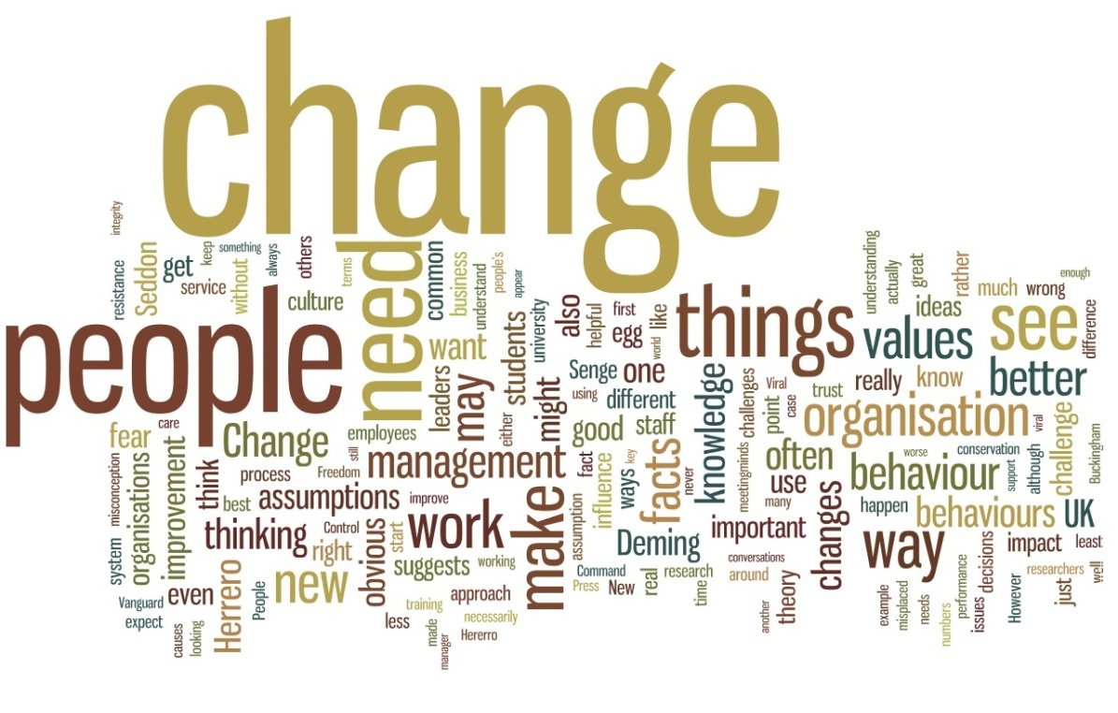
Our World
Change!
Change!!
Change!!!
The only Golden Rule that will never change is “Change”.

Slide 7
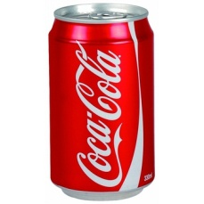
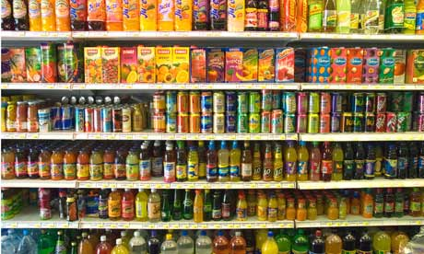

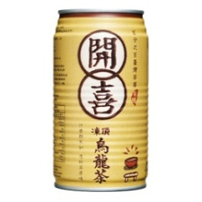
商品氾濫-選擇太多
以前…
現在

Slide 8

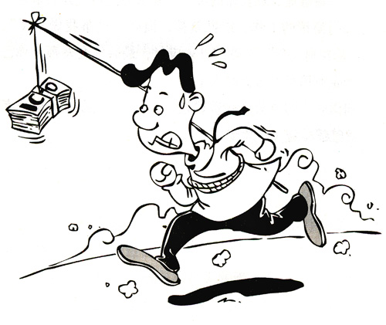
企業競爭的迷思!?
迷思：想成為完善的產品
改進弱點，導致同質化，回歸平均值
結果：越競爭 → 越平庸
越辛苦 → 越沒成效

Slide 9


破除迷思
加強自己的優點，拉開與競爭對手的距離。
跳出競爭的泥沼混戰。
卓越優秀的品牌，不會
是面面俱到的。

Slide 10
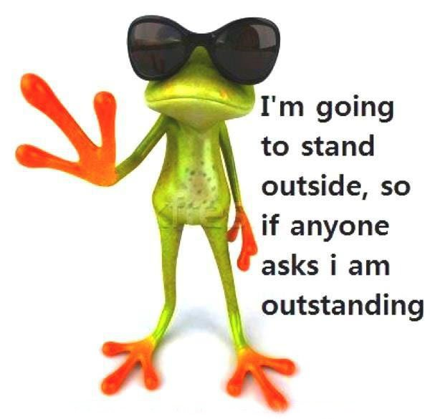

Slide 11
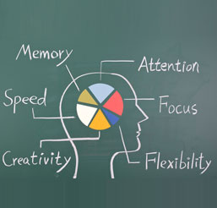
Golden Rule of Marketing
認識人的行為
創新- 一味追求技術→不了解使用的人，失敗的產品
Big Data-迷信海量資料，公式比問卷，結構式焦點訪談。
慣性思考-被過去成功綁架

Slide 12

2011 全球有USD 180億用在了解消費者
直接詢問人們的需求與意見的研究上
真正能控據出多少實際經驗及真實情況?
量化調查
Focus group
Conjunct analysis
觀點分析
品牌追蹤
顧客滿意度調查

Slide 13
人的行為都會有脈絡 - Soft Science
Design thinking or Social experience engineering 只是「工具」
謙卑了解人的行為
理性與不理性; 客觀喜好與主觀偏好混搭
使用者的經驗來自於他們的意念(sense-making)

Slide 14
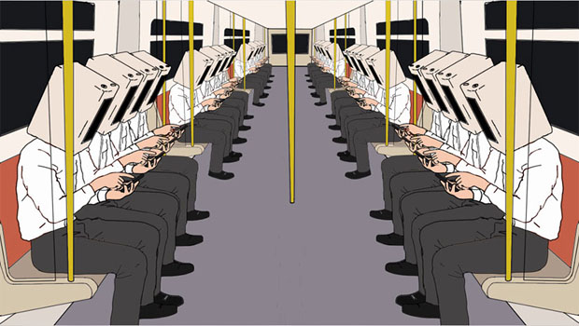
3C螢幕視覺症候群
因長時間使用電腦、平板、智慧型手機等設備，造成眼睛本身出狀況, 例如：疲勞、酸痛、乾澀，甚至眼睛發紅、流淚等，也會影響視覺，造成視力模糊、重影、調節困難等情形
台灣網路資訊中心調查，台灣12歲以上的上網人數高達1700萬人，其中超過五成每天使用網路超過4小時，而醫學上的研究顯示，每天平均使用網路2小時以上，就有50％以上的機率產生 3C螢幕視覺症候群

Slide 15

葉黃素
食物(每 100公克) | 葉黃素含量
蘿蔔葉 (生) | 12825 微克（μg）
菠菜 (生) | 12198 微克（μg）
菠菜 (熟) | 11308 微克（μg）
豌豆 | 2593 微克（μg）
蘿蔓生菜 | 2312 微克（μg）
節瓜 | 2125 微克（μg）
抱子甘藍 | 1590 微克（μg）
開心果 | 1205 微克（μg）
花椰菜 | 1121 微克（μg）
玉米 | 644 微克（μg）
蛋 | 353 微克（μg）
胡蘿蔔 | 256 微克（μg）
奇異果 | 122 微克（μg）
葉黃素（Lutein）是目前已經發現的六百多種天然類胡蘿蔔素中的一種，屬於光合色素，一般在綠葉的蔬菜中可以找得到。
為一抗氧化物，可以吸收藍光等有害光線。

Slide 16
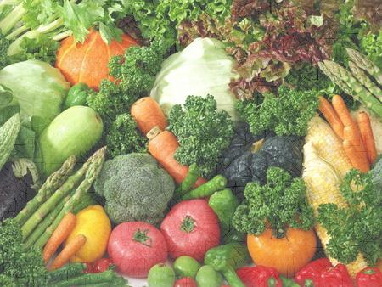
葉黃素-應用範圍
藥用，保健食品，普通食品，寵物食品及動物及魚類飼料。
藥用市場估計每年總值一億九千萬美元。
保健食品(Lutein)及普通食品估計每年總值一億一千萬美元。
寵物食品及其他產品估計每年總值一億七千五百萬。
除了慣常在年齡相關性黃斑點退化的應用外，現在較新的應用都在化妝，美容及用作抗氧化劑的範圍。

Slide 17

我們為什麼做這件事?
這是我們該解決的問題嗎?
我們真正想了解的到底是什麼
從根本把事情解釋清楚

Slide 18

到「現場」看「現物」，以尋找「現實」

Slide 19
Questions to be Discussed
Challenges we are facing today
What is Marketing (definition, goals, scope)? What is marketed?
The Core Concepts of the Marketing
The Evolution of Marketing
The Importance of Marketing
The Applications of Marketing
The KSF of Marketing
Ethical Issues

Slide 20
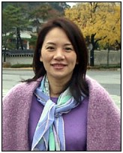
個人學、經歷
學術經歷
輔仁大學國際教育處 國際長
輔仁大學歐洲聯盟中心 主任
輔仁大學亞太大學交流會國際暨國家祕書處 副祕書長
輔仁大學國際學院籌備處 主任
輔仁大學台灣研究碩士學位學程 主任
輔仁大學品牌與時尚碩士學位學程 主任
輔仁大學品牌與時尚學士學位學程 主任
輔仁大學民生學院織品服裝學系 教授兼系主任暨所長
輔仁大學民生學院織品服裝學系 碩專班執行長
工作經歷
信陽股份有限公司 董事長兼總經理
台灣夾板實業股份有限公司 副總經理
台灣快桅船務公司 船貨交易總經理
泰隆航業股份有限公司 總經理
台灣產業加值協會理事長
Great Union Development (Pte) Ltd. Executive Director

Slide 21
個人學、經歷
經歷(政府部分)
台北市政府「台北市經濟發展委員會」委員
紡織產業綜合研究所「紡織產業發展委員會」委員
中華民國紡織業拓展會策略發展委員會委員
文化部「獎助參與文化創意類國際性展賽」審查委員
故宮博物院「故宮文物藝術發展基金會」委員
國際中小企業聯合會中華民國分會監事
行政院青年輔導委員會婦女創業顧問
經濟部技術處SBIR「小型企業創新研發計畫」審查委員
經濟部商業司SIIR「服務業創新研發計畫」審查委員
經歷(產業部分)
榮昌科技股份有限公司獨立董事
興采實業股份有限公司監察人
友聯儲運股份有限公司監察人
信陽股份有限公司常務董事
東方廣告公司常務董事
東方線上股份有限公司董事(公司代表人)
行易網股份有限公司常務董事
網典科技股份有限公司常務董事
迅益有限公司董事

Slide 22
Week 1 Assignment
To write your failure resume no matter from your life or schools; Give a specific failure experience and lesson you have learned from this experience.
Reading: Chapter 5 & 13 + Levitt, Theodore 1960, “Marketing Myopia,” Harvard Business Review, 38, (July-August), pp 45-56 + Group Assignment 1
Individual assignment 1: 2 most innovative marketing cases
Notes:
22

